Slide 1
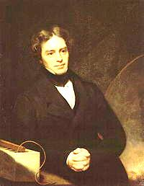
２学年 化学基礎 授業資料 No.02 ≪ 醤油 の製造方法 ≫
教科書Ｐ２６ （混合物と純物質）
２年（ ）組（ ）席 名前（ ）
■今日の流れ
マ イ ケ ル フ ァ ラ デ ー
①：醤油の製造方法を視聴する。
②：醤油の製造方法を確認する。
③：教科書P２６ A.混合物と純物質 について
Michael Faraday
(1791-1867)
イギリスの化学者・物理学者
課題１：「THE MAKING しょう油ができるまで」 を観て、次の問題に答えよう！
問１．しょう油の原料を３つ答えよ。
問２．次の文中の（１）、（２）に入る語句を記入せよ。
しょう油は鎌倉時代中国から伝わった（１． ）が起源と言われる。
（１）製造の際、樽の底に（２． ）した液汁が調味料として発達し「しょう油」となった。
問３．しょう油のうまみを長期間保つためにどうすればよいか。

Slide 2
問４．次の１～４に示す、しょう油の製造工程を先に行うものから順番に並べよ。
１．温度・湿度を一定に保ちながら４日間かけて菌を繁殖（はんしょく）させる
２．大豆に煎った小麦と種麹菌（たねこうじきん）を混ぜる
３．充分に麹菌が繁殖した材料を室（むろ）から仕込み桶（しこみおけ）（発酵容器）に移す
４．大豆は洗浄して水に浸した後、圧力釜で蒸す
（答） ⇒ ⇒ ⇒
問５．しょう油が出来上がるまでに大体どれ位の時間を必要とするか。
（答）
問６．次の語句の意味を答えよ。
①液中の混じり物が底に沈んでたまること。
（答）
②液体や物質をかき混ぜること。
（答）

Slide 3
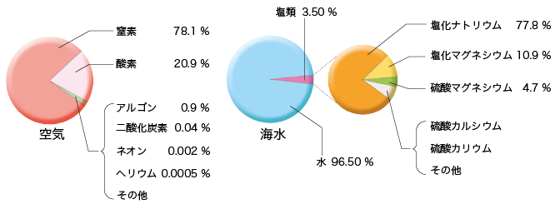
■教科書Ｐ２６ Ａ．混合物と純物質
【NOTE】
（１． ）・・・２種類以上の物質が混じり合ったもの
（２． ）・・・１種類の物質からなるもの
しょう油 ⇒ （３． ）
塩 ⇒ （４． ）
図４．乾燥空気の組成
図４．海水の組成
①（ ）
④( )
⑤( )
②（ ）
③( )0.04%
参考： 食塩の主成分は（⑥ ）、にがりの主成分は（⑦ ）
豆腐を作るときに利用

Slide 4
演習問題 次の問に答えよ。
問１．次の原子を示す元素記号を答えよ。
（１） 窒素（ちっそ） | （２） 酸素（さんそ） | （３） アルゴン | （４） ネオン | （５） ヘリウム
問２．次の物質を混合物と純物質に分類せよ。
（１） 窒素 （２） 空気 （３） 酸素 （４） ネオン （５） 海水
混合物⇒
純物質⇒
評価
印
問３．空気中に最も多く含まれている物質は何か？
（答）

Slide 5
攪拌
日本独自の調味料「しょう油」
しょう油発祥地と言われる「和歌山県湯浅町」
しょう油は鎌倉時代中国から伝わったみそが起源と言われる。
みそ製造の際、樽の底に沈殿した液汁が調味料として発達し「しょう油」となった。
しょう油の主原料
うまみを作る大豆
香りを作る小麦
うまみを引き出し腐敗を防ぐ塩
小麦はあらかじめ煎（い）り砕いておく
大豆は洗浄して水に浸した後、圧力釜で蒸す
蒸しあがった大豆を圧力釜から取り出す
大豆に煎った小麦と種麹菌（たねこうじきん）を混ぜる
大豆・小麦に麹菌が均一に付着するように最終的に手作業で混ぜ合わせる
混ぜ合わされた材料は、麹室に送られる
温度・湿度を一定に保ちながら４日間かけて菌を繁殖（はんしょく）させる
塩を水に溶かして塩水をつくる
充分に麹菌が繁殖した材料は室から仕込み桶（しこみおけ）（発酵容器）に移される
仕込み蔵
桶（おけ）に入れる時、材料と一緒に塩水が加えられる
塩水と混ぜられた材料は「諸味（もろみ）」と呼ばれる
しょう油の仕込み作業は冬場に行われ、６－７月の発酵の最盛期には諸味は熟成する
麹の発酵に合わせて、カクハン作業をくり返し、しょう油なるには、約１年半かかる
麹の分解作用と一部の酵母菌によって しょう油本来の味・香り・色が作られる
昔は桶の中に竹かごを入れて浮いてきた汁をくみ上げて使っていた
このしょう油は「濁り醤（にごりひしお）」と呼ばれ、現在でも少量出荷しているが、熱処理しないため・・・

Slide 6
麹菌・酵母が生きているので時間がたつほどうまみが増してくる
現在は十分に味・香り・色合いが整ったら仕込み桶から取り出し、しぼり作業を行う
しぼり作業
こし布に諸味を入れ何層にも重ねていく
こし布を通してしょう油がしみ出てくる
このしょう油は「生（き）じょう油」と呼ばれている
自然抽出の後、圧力をかけてさらにしぼり出す
生じょう油に火入れを行う
まきを燃料として約半日かけて釜で炊き上げる
火を入れることで殺菌され、麹の発酵が止まりうまみを長期間保つことが出来る
出てきた「アク」を取ることで澄んだしょう油を作ることが出来る
容器に入れ残った大豆カスなどを沈殿させさらに澄んだしょう油にする
容器詰め作業を行う
洗浄・殺菌された容器を並べる
じゅうてん機でしょう油を詰める
キャップを容器の口に乗せる
機械でキャップをしめ封印する
ビンや徳利に詰められたしょう油は包装して出荷される
７５０年余りの歴史ある日本の味「しょう油」
手づくりしょう油はこうして私たちの元に届けられる

